Slide 1
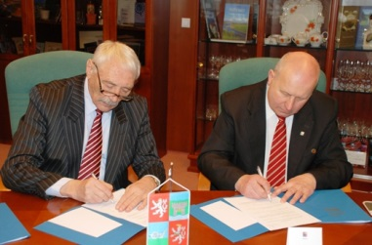
Hodnocení Smlouvy o vzájemné spolupráci mezi Ústeckým krajem a HSR-ÚK prosinec 2013

Slide 2
Smlouva o vzájemné spolupráci byla uzavřena dne 28. 3. 2013.
Partneři smlouvy podpisem tohoto dokumentu vyjádřili svou vůli ke spolupráci a spolupůsobení s cílem dosažení hospodářského a sociálního rozvoje Ústeckého kraje a zvyšování životní úrovně jeho občanů.
K dosažení stanoveného cíle se zavázali spolupracovat při naplňování cílů obsažených v základních programových dokumentech obou partnerů.

Slide 3
Hlavní cíle
Průmysl a podnikání – plněno
Zaměstnanost a sociální věci - plněno
Doprava
Školství - plněno
Zdravotnictví
Problémy jednotlivých okresů - plněno
Společenská odpovědnost firem - plněno
Energetika - plněno
Kompenzace regionu

Slide 4
Formy spolupráce
HSR-ÚK:
Umožní zástupci kraje účast na jednání svých orgánů - plněno
Umožní zástupci kraje účast na jednáních souvisejících s plněním Strategie rozvoje regionu SZ pro rok 2013-2020 a dalších rozvojových dokumentů – neprobíhaly aktivity
Poskytne kraji na požádání své odborné kapacity - plněno

Slide 5
Formy spolupráce
Ústecký kraj:
Bude s HSR-ÚK spolupracovat při aktualizaci PRÚK – spolupráce proběhla na úrovni připomínkování ISRR a RIS, HSR-ÚK nepřipomínkovala PRÚK
Považuje HSR-ÚK za připomínkové místo v případě předkládání návrhů zákonů Poslanecké sněmovně a v případě tvorby strategických dokumentů ÚK.
Ve svých komisích a výborech projednává připomínky HSR-ÚK - plněno
Jmenuje zástupce HSR-ÚK do komisí a pracovních skupin pro tvorbu a realizaci rozvojových dokumentů - plněno
Zajistí účast svého zástupce na každém zasedání Předsednictva HSR-ÚK – plněno částečně

Slide 6
Další formy spolupráce
Partneři se dohodli, že si budou navzájem poskytovat důležité informace o připravovaných aktivitách v oblastech dohodnuté spolupráce - plněno
Partneři se budou účastnit prezentačních a odborných akcí druhé strany - plněno
Nejméně jednou za rok uskuteční společné jednání za účelem hodnocení vzájemné spolupráce - plněno

Slide 7
Hodnocení spolupráce
VZDĚLÁVÁNÍ:
HSR-ÚK představila Výboru pro výchovu, vzdělávání a zaměstnanost při Radě ÚK svou informačně-motivační kampaň na podporu sladění potřeb trhu práce se vzděláváním.
Iniciovala dále jednání, na které byl přizván hejtman, zástupci KHK ÚK a významní regionální zaměstnavatelé. Hejtman byl vyzván, aby Ústecký kraj sledoval vývoj potřeb trhu práce a následně jemu přizpůsobil podporu těch škol, které vychovávají profese potřebné na trhu práce.
Předseda HSR-ÚK a hejtman ÚK společně navštívili ministra školství, předmětem jednání byla podpora technického vzdělávání.

Slide 8
Hodnocení spolupráce
ZAMĚSTNANOST – Pakt zaměstnanosti ÚK:
Podpisem Memoranda o partnerství a spolupráci stvrdili 28. 3.2013 zástupci Ústeckého kraje, HSR-ÚK, KHK ÚK a UJEP svou vůli spolupracovat při přípravě a realizaci Paktu zaměstnanosti ÚK. V pracovních skupinách paktu jsou zastoupeni reprezentanti jednotlivých okresních rad i ÚK. HSR-ÚK plní pro pakt roli sekretariátu.
HSR-ÚK se spolupodílela na přípravě Regionální konference k implementaci systému teritoriálních paktů zaměstnanosti.

Slide 9
Hodnocení spolupráce
ROP SEVEROZÁPAD:
HSR-ÚK aktivně jednala ve věci ROP Severozápad. Prostřednictvím JUDr. Falbra byla podána interpelace na Evropskou komisi, jednáno bylo s eurokomisařem pro regionální rozvoj J. Hahnem a se zástupci Úřadu Vlády ČR. Předsednictvo rovněž vyjádřilo nesouhlas s usnesením vlády č. 387 k dokumentu Vyhodnocení řízení rizikových operačních programů ze dne 22. 5. 2013, o této skutečnosti byl informován premiér Nečas.

Slide 10
Hodnocení spolupráce
2014+:
HSR-ÚK spolupracuje s ÚK v přípravě programovacího období 2014+. HSR-ÚK připomínkuje tvorbu strategických dokumentů kraje pro nové programové období a účastní se pracovních skupin k tvorbě RIS 3 strategie pro Výzkum vývoj a inovace a Koordinačního výboru 2014+ Ústeckého kraje.
HSR-ÚK uspořádala celoregionální konferenci za účasti zástupců kraje na konferenci na téma Ústecký kraj 2014+, které se účastnili zástupci ministerstev, generální sekretáři Rady pro fondy SSR, zástupci obcí, N.O., zaměstnavatelů apod.

Slide 11
Hodnocení spolupráce
CSR:
Ústecký kraj je součástí platformy při HSR-ÚK pro podporu společenské odpovědnosti organizací a avizoval podporu připravovaného Memoranda o partnerství a spolupráci při podpoře CSR v ÚK.
PROBLÉMY OKRESŮ:
Na popud HSR-ÚK bude vypracován materiál, který by měl systémově řešit problematiku péče o rekultivovaná území. HSR-ÚK požádala hejtmana o finanční pomoc kraje na řešení havarijního stavu v katastru obce Újezdeček.
PRŮMYSL:
HSR-ÚK vyzvala jménem svých partnerů Radu kraje ÚK, aby institucionálně vyřešila podporu průmyslu a podnikání, a to ustavením Odboru podpory průmyslu a podnikání v rámci struktury krajského úřadu ÚK.

Slide 12
Hodnocení spolupráce
USNESENÍ VLÁDY č. 732 Z 25.9.2013:
Jedná se o usnesení primárně vydané k řešení krizové situace v MSK, s ohledem na odbodnou problematiku v ÚK se ve třech bodech týká i ÚK:
I. cílené výzvy ze současného programovacího obd.
II. opatření ke snížení vnitrostátních disparit 2014+ (zvýhodnění obou krajů
při čerpání fondů EU)
III. Investiční pobídky na tvorbu pracovních míst
Po dohodě Koordinačního výboru 2014+ ÚK zástupci HSR-ÚK zahájili jednání s MSK a následně s jednotlivými ministerstvy. Proběhla jednání s MŠMT, MPSV, MPO, MŽP a Czechinvestem. Následovat bude jednání obou hejtmanů a JUDr. Falbra s ministrem MMR a předsedou vlády.
Aktivity všech regionálních partnerů koordinuje HSR-ÚK.

Slide 13
Hodnocení spolupráce
OSTATNÍ:
Kraj poskytl HSR-ÚK zastoupení v pěti různých komisích při kraji – komise dopravní, komise finanční a investiční, komise pro životní prostředí, komise pro regionální rozvoj a komise pro zemědělství.
Hejtman a další zástupci ÚK byli přizváni na zasedání Předsednictva HSR-ÚK za účasti předsedy vlády a ministra průmyslu a obchodu. Hlavním bodem jednání bylo usnesení vlády č. 732 ze dne 25. 9. 2013 a čerpání 15. mld. na sanaci a rekultivaci krajiny zasažené těžbou hnědého uhlí v Ústeckém a Karlovarském kraji. Diskutovány byly i těžební limity. Hejtman ÚK se účastnil i navazující tiskové konference.

Slide 14
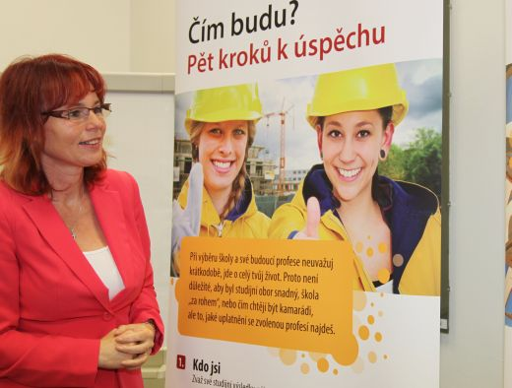
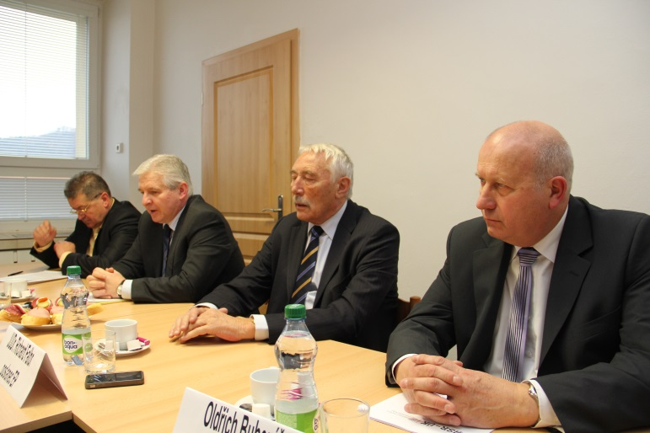
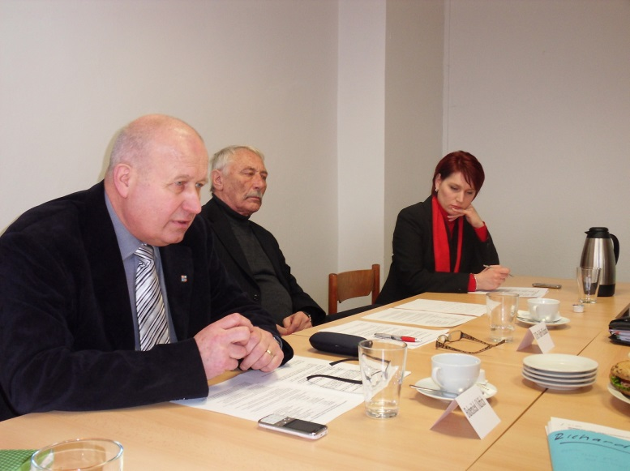
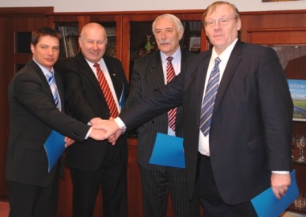
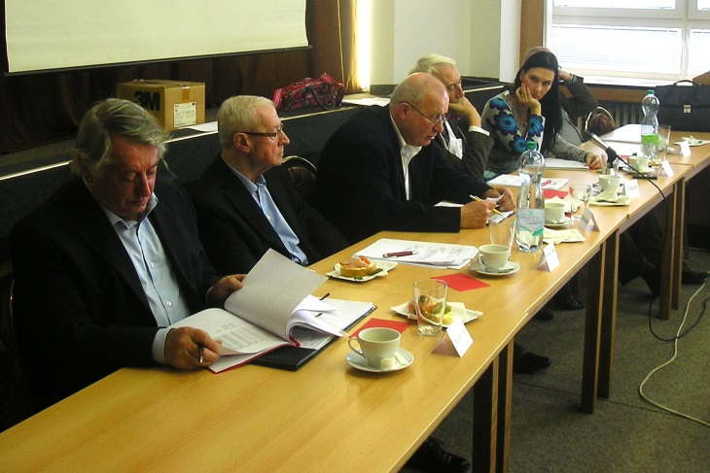
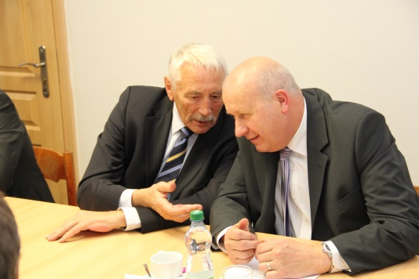
Fotogalerie

Slide 15
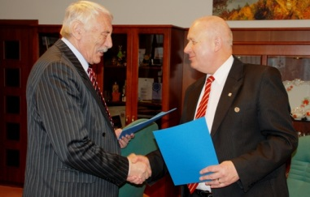
Děkuji za pozornost
Gabriela Nekolová, Dis.
tajemnice HSR-ÚK
tel.: 602 482 065
asistent@falbr.cz
www.hsr-uk.cz
www.csrportal.cz

